Slide 1
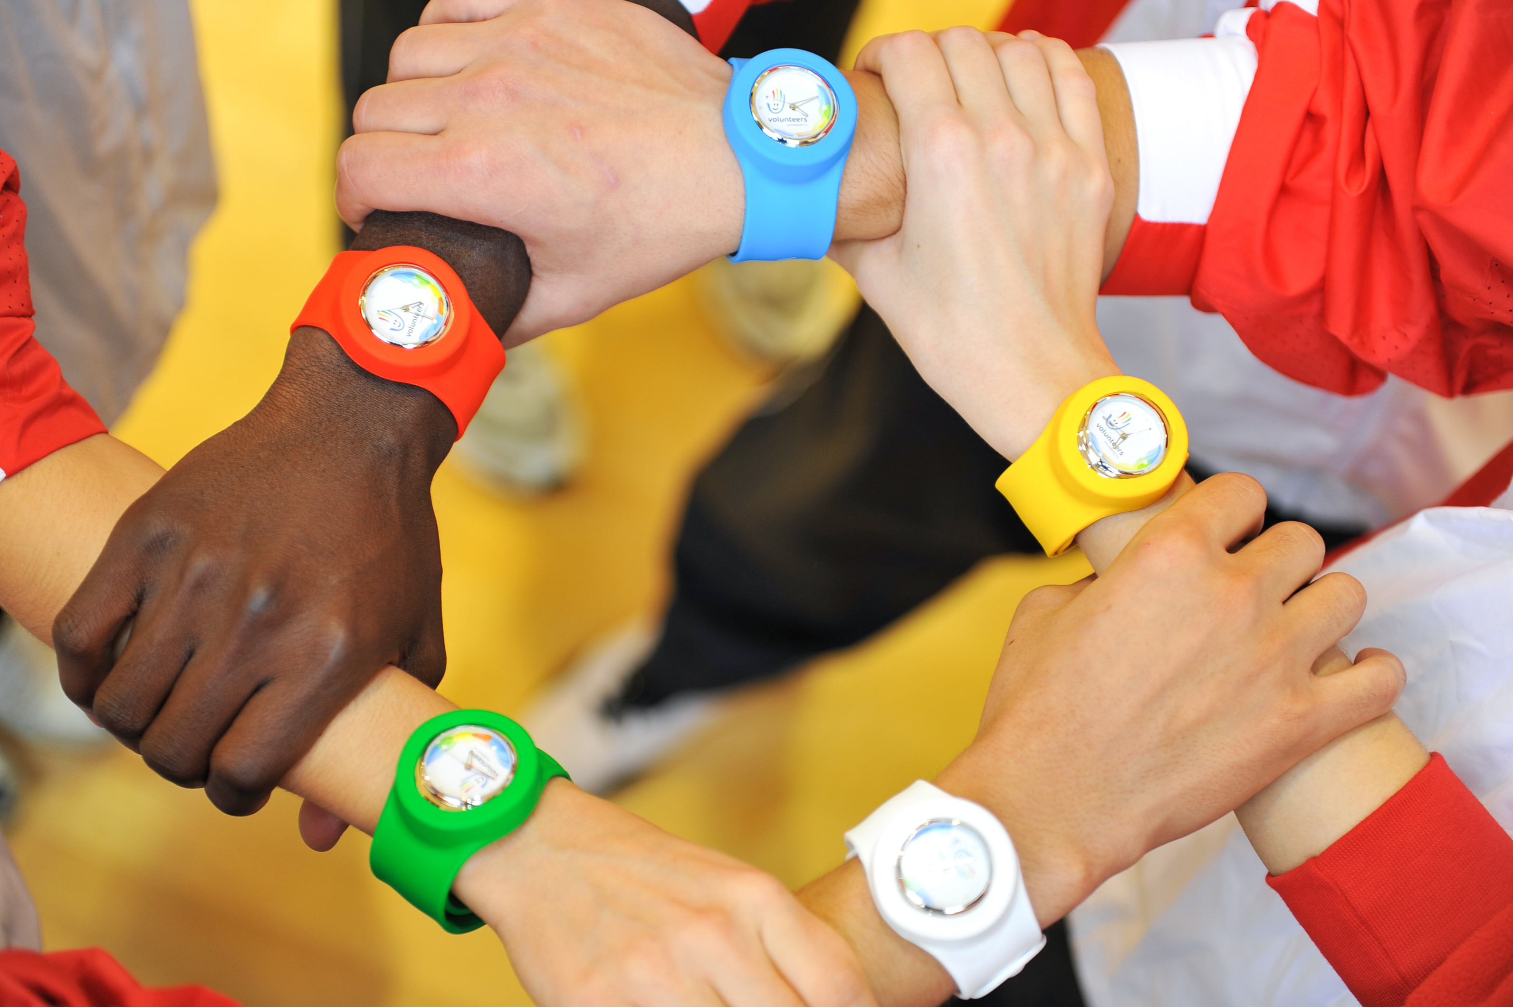
Откройся для добра!

Slide 2

Почему проект актуален?

Slide 3
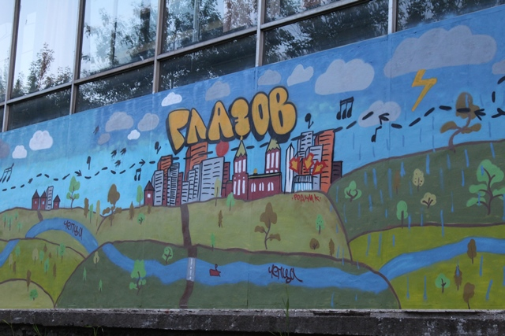
На базе «Молодёжного центра» г. Глазова с 2015 года существует волонтёрский отряд «Волонтёры нового века», а с сентября 2017 г. ведет свою работу «Школа волонтёров», где каждый житель может узнать о добровольчестве, получить нужные навыки для волонтерской деятельности, найти единомышленников и принять участие в мероприятиях города в качестве волонтера. Но имеющихся ресурсов недостаточно для того, чтобы продуктивно популяризировать добровольчество среди молодежи с целью привлечения в Школу большего количества людей. Вместе с тем, важной задачей является не только популяризация волонтёрства, но и более качественная подготовка волонтёров.
В настоящее время в городе Глазове существуют 10 волонтёрских отрядов на базе школ, ССУЗов, библиотеки, молодежного центра, культурно-спортивного центра, а так же добровольные объединения граждан. Данный проект позволит осуществить качественную подготовку сертифицированных волонтеров, осознающих свою ответственность, умеющих правильно оказать помощь и не навредить, а главное- желающих делиться своими опытом и добротой.

Slide 4
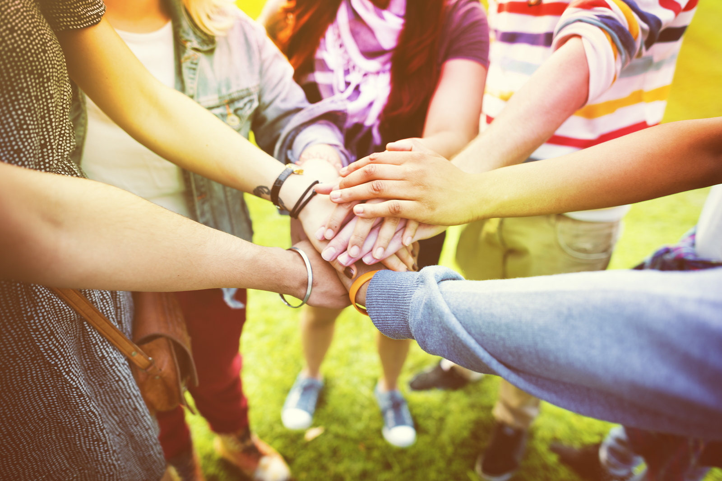
Цель проекта:
Подготовка высококвалифицированных волонтеров, координаторов и руководителей проектов на базе Молодежного центра г. Глазова в период с октября по декабрь 2018 г.

Slide 5
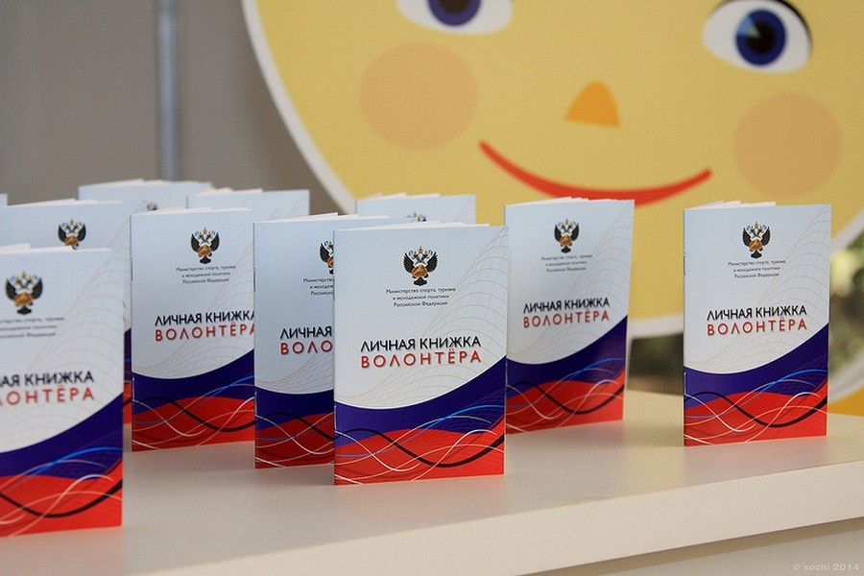
Задачи проекта:
- Формирование ценностей волонтерской деятельности у молодежи, проходящей курс Школы волонтеров;
- Реализация программы подготовки добровольцев;
- Увеличение числа добровольческих объединений на территории г. Глазова;
- Создание и трансляция позитивного контента в СМИ и соцсетях с целью создания позитивного имиджа добровольчества;
- Организация и проведение мероприятий, пропагандирующих деятельность добровольцев на базе учебных, культурных, спортивных заведений, общественных организаций.

Slide 6

Участники проекта:
Подростки и молодежь в возрасте от 14 до 30 лет.

Slide 7
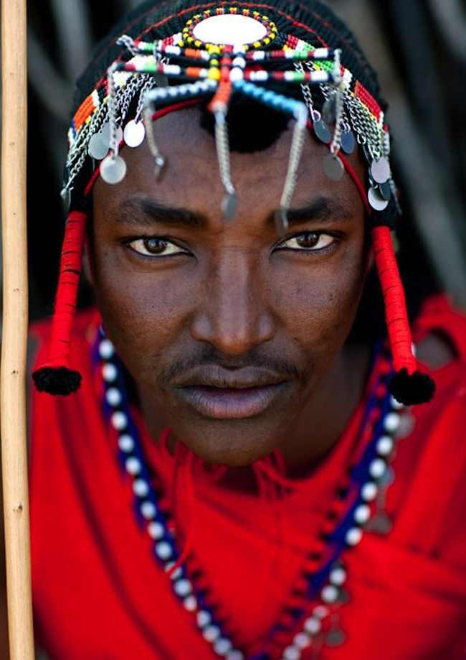
Организационный план реализации проекта:
Август, 2018
Разработка курса занятий по подготовке волонтёров на базе Школы волонтёров МБУ «Молодежный центр»
Поиск специалистов для реализации программы
Сентябрь, 2018
Реклама курса в СМИ
Набор групп на трёхмесячный курс обучения в Школе волонтёров
Октябрь, 2018
Теоретические и практические занятия.
Подготовка и проведение мероприятия ко Всемирному Дню улыбки в Детском доме-интернате для умственно-отсталых детей г. Глазова.
Организация и участие в благотворительной акции в помощь бездомным животным «Твори добро»
Ноябрь, 2018
Теоретические и практические занятия в Школе волонтеров.
Организация акции «Давайте жить дружно!» ко Дню народного единства в МКУ «Детский дом г. Глазова»
Декабрь, 2018
Теоретические и практические занятия в Школе волонтеров.
Организация акции «СПИД не приговор» совместно с Глазовским зональным центром СПИД
Участие в мероприятиях, посвященных Международному дню добровольцев. Подведение итогов обучения.

Slide 8

Кадровое обеспечение проекта
Для реализации проекта планируется привлечь:
- специалистов по работе с молодежью МБУ «Молодежный центр» г. Глазова;
- психолога, юриста;
- приглашенных специалистов.

Slide 9

Ожидаемые результаты:
Количественные:
В ходе реализации данного проекта будет обучено и вовлечено в волонтерскую деятельность 30 человек в возрасте от 14 до 30 лет. В будущем опыт, полученный в результате реализации проекта, может быть обобщен и распространен. Таким образом, все большее количество людей будет вовлечено в волонтерскую деятельность и получат возможность внести собственный вклад в строительство своего будущего. Апробация программы позволит запустить данный курс Школы волонтеров на круглогодичной основе, что позволит увеличить число людей, осведомленных о добровольчестве и готовых помочь в решении острых социальных проблемы города.
Так же увеличится количество сплоченных волонтерских объединений. На данный момент в городе их десять. За период реализации проекта планируется увеличить это число до 12.
Качественные:
Реализация проекта способствует формированию у молодежи представлений о добровольчестве, увеличению статуса волонтера. Участники овладеют методиками работы с аудиторией разного возраста, социального статуса, с учётом дифференциации социально-психологических особенностей в условиях учреждений разных типов. Будут созданы условия, позволяющие волонтерам своими силами вести работу, направленную на снижение уровня алкоголизма, табакокурения, употребления ПАВ в молодежной среде. Для участников будут созданы условия для реализации творческого потенциала, самореализации и социальной активности.

Slide 10
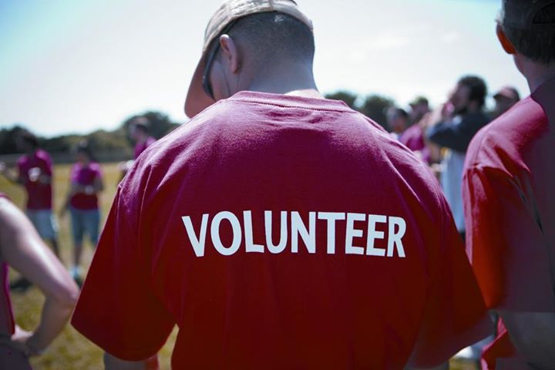
Ресурсы проекта
Средства МБУ «Молодёжный центр»
г. Глазова
Грантодатели, спонсоры, администрация города Глазова

Slide 11
Благодарю за внимание!

